Slide 1
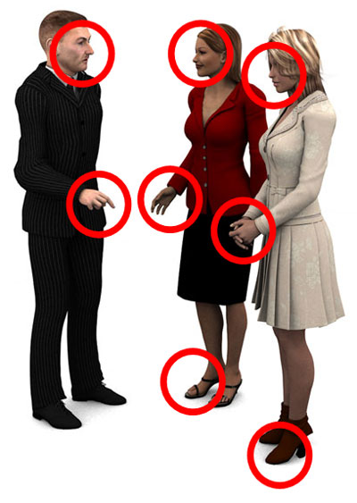
НЕВЕРБАЛЬНЫЕ СРЕДСТВА УСИЛЕНИЯ КОММУНИКАТИВНОЙ ПОЗИЦИИ ГОВОРЯЩЕГО

Slide 2
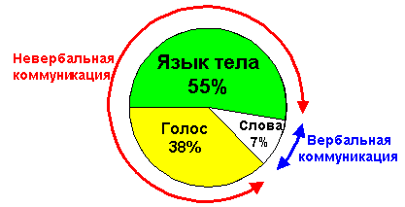
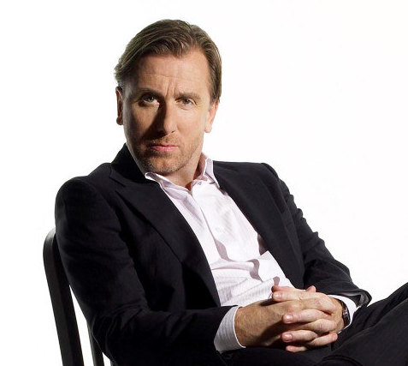

Slide 3
Факторы внешности:
ОДЕЖДА
Коммуникативную позицию человека усиливает темная традиционная одежда, добротный материал, контраст темных и белых тонов.
Сочные цвета одежды характеризуют человека как радующегося жизни, успешного.

Slide 4
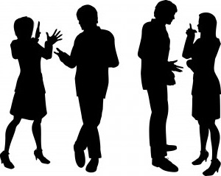
Факторы внешности:
СИЛУЭТ
Усиливают позицию человека прямоугольный силуэт одежды. Шарообразный силуэт, мягкие свитера, джинсы наоборот, ослабляют коммуникативную позицию говорящего. Чем ближе силуэт человека к прямоугольнику, тем эффективнее производимое им впечатление. Костюм для мужчины, традиционный английский костюм для женщины создают впечатление авторитетного, компетентного, надежного человека.

Slide 5
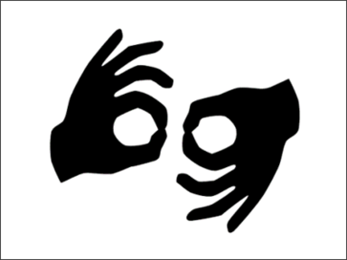

Slide 6
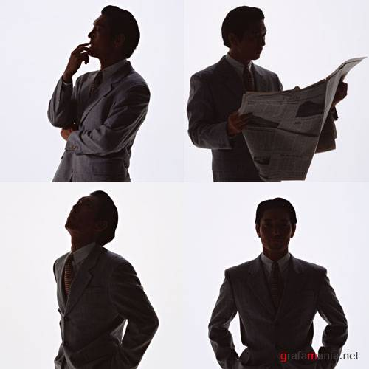

Slide 8
Факторы внешности:
ВЗГЛЯД
При продолжительном общении этикет требует смотреть не в глаза, а в лицо, не фиксирую внимание на глазах собеседника. Пристальный взгляд в глаза рассматривается как проявление враждебности - не надо смотреть слишком пристально ни на кого.
При решении деловых вопросов надо использовать деловой взгляд - направленный на треугольник «глаза - нос», это создает впечатление серьезности намерений.
Взгляд ниже, от глаз до груди, называется интимным, он показывает личную заинтересованность.

Slide 9
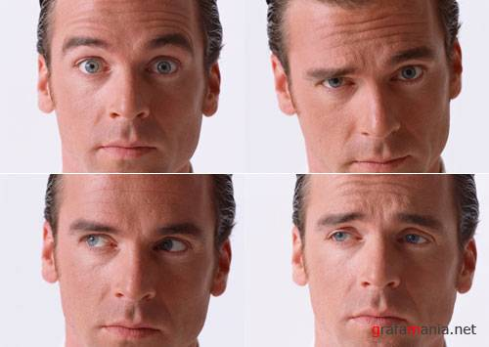

Slide 10
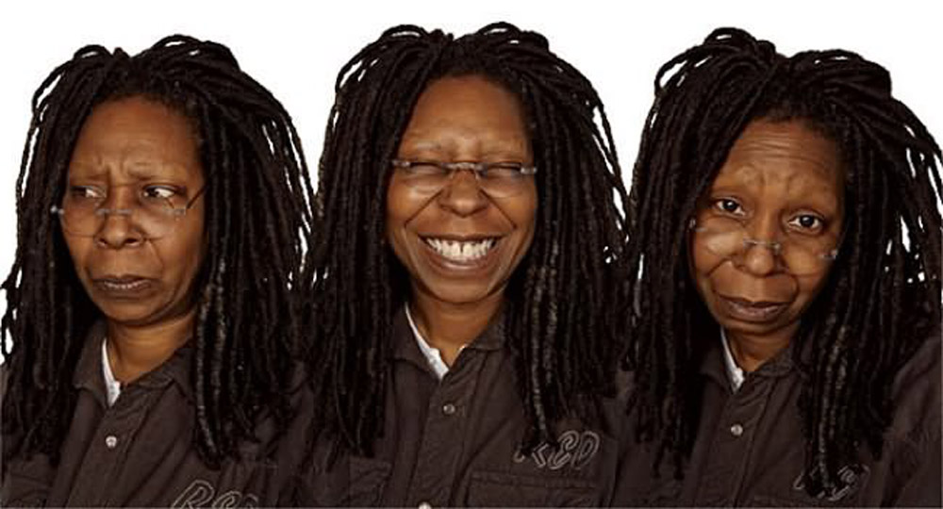

Slide 11
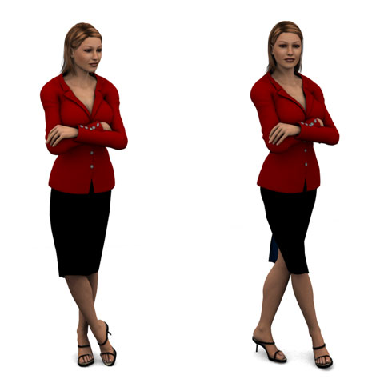
ФАКТОР ФИЗИЧЕСКОГО ПОВЕДЕНИЯ
Это - язык мимики и движений тела. Данный фактор предполагает правильное использование мимики, жестов, поз.
Закрытые позы

Slide 12
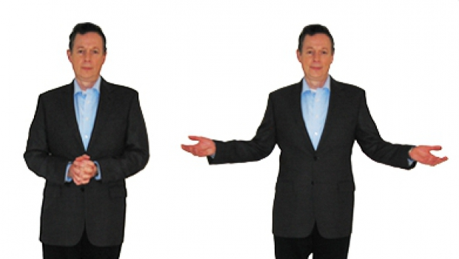
Закрытые позы
Открытые позы

Slide 13
Закрытые позы
Открытые позы

Slide 14
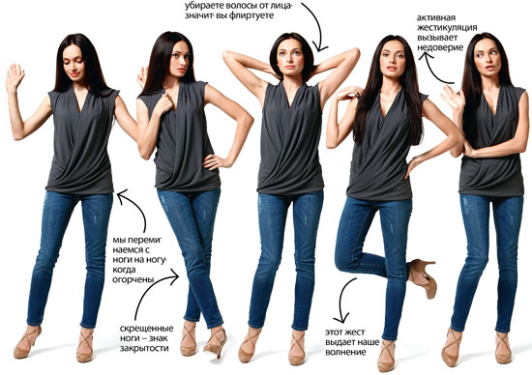

Slide 15
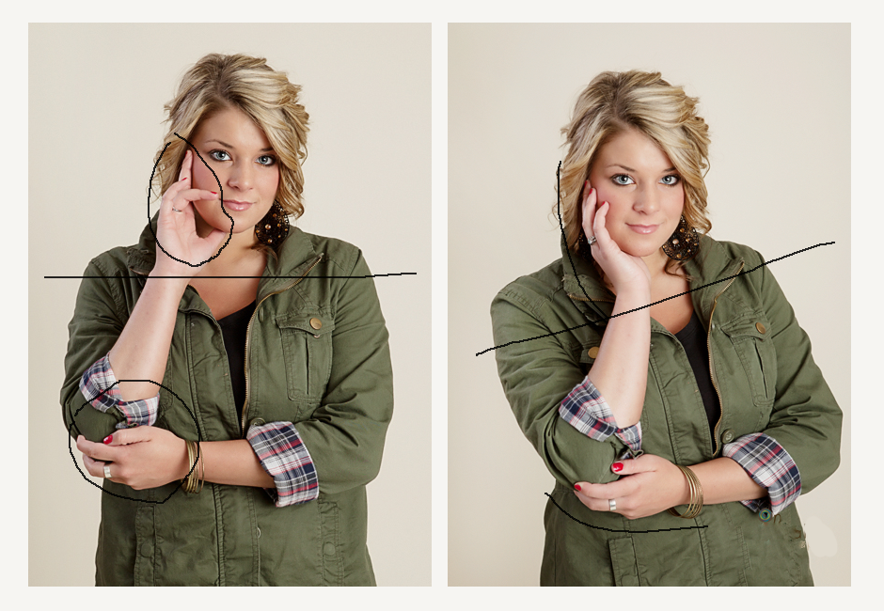

Slide 16
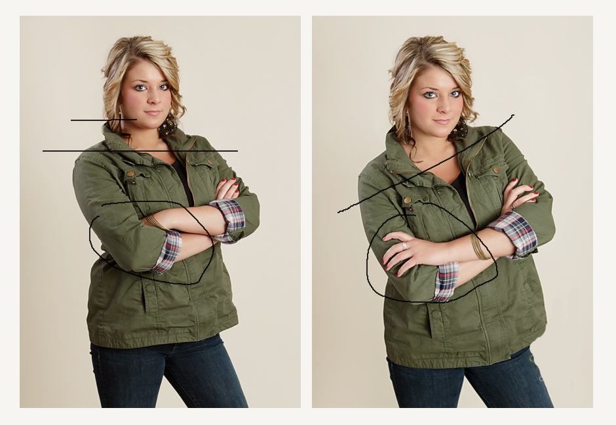

Slide 17
